Slide 1
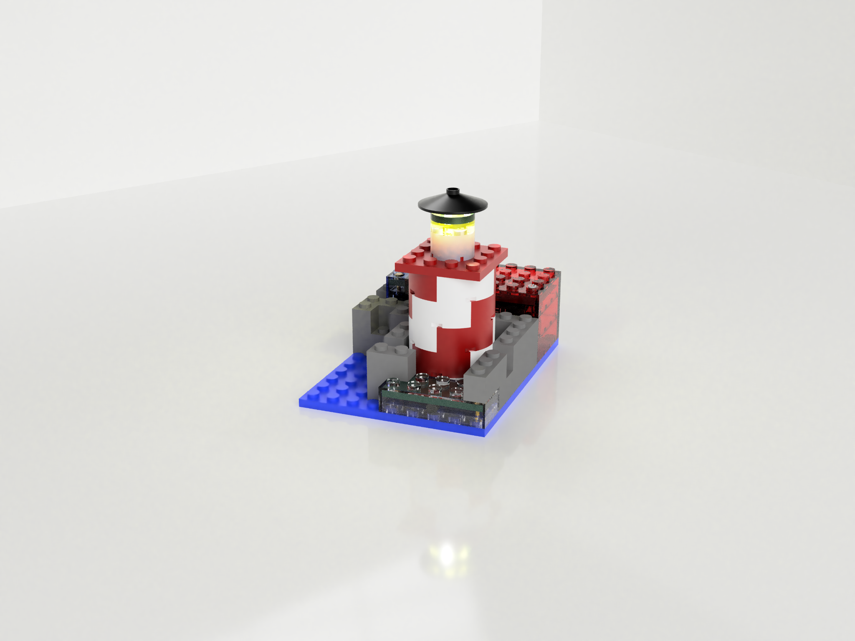

Slide 2
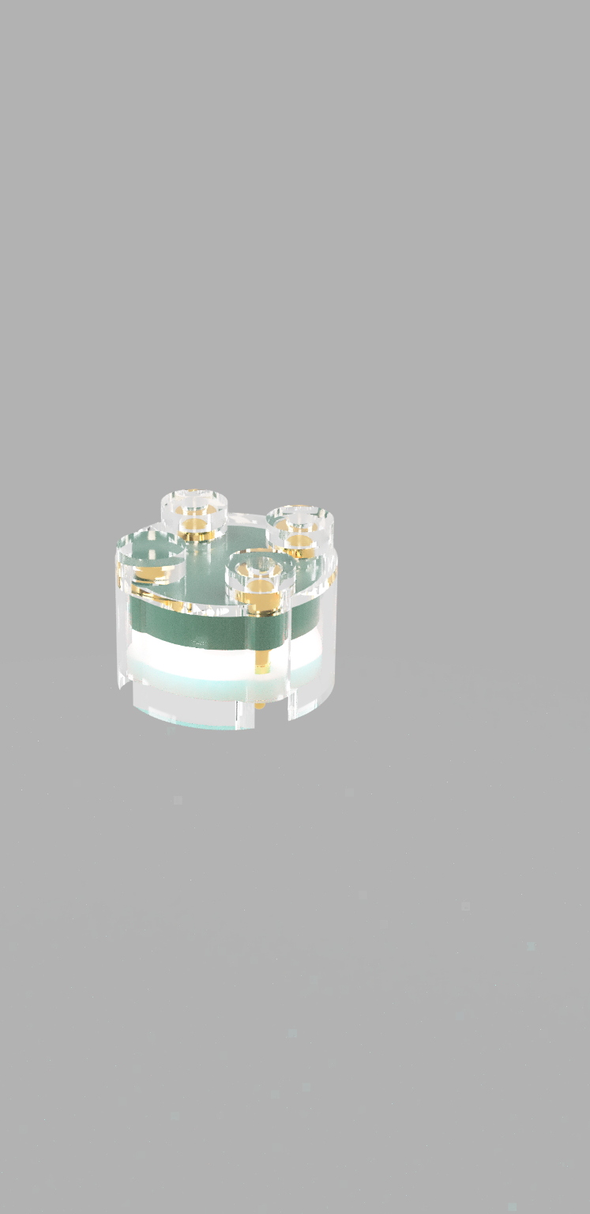
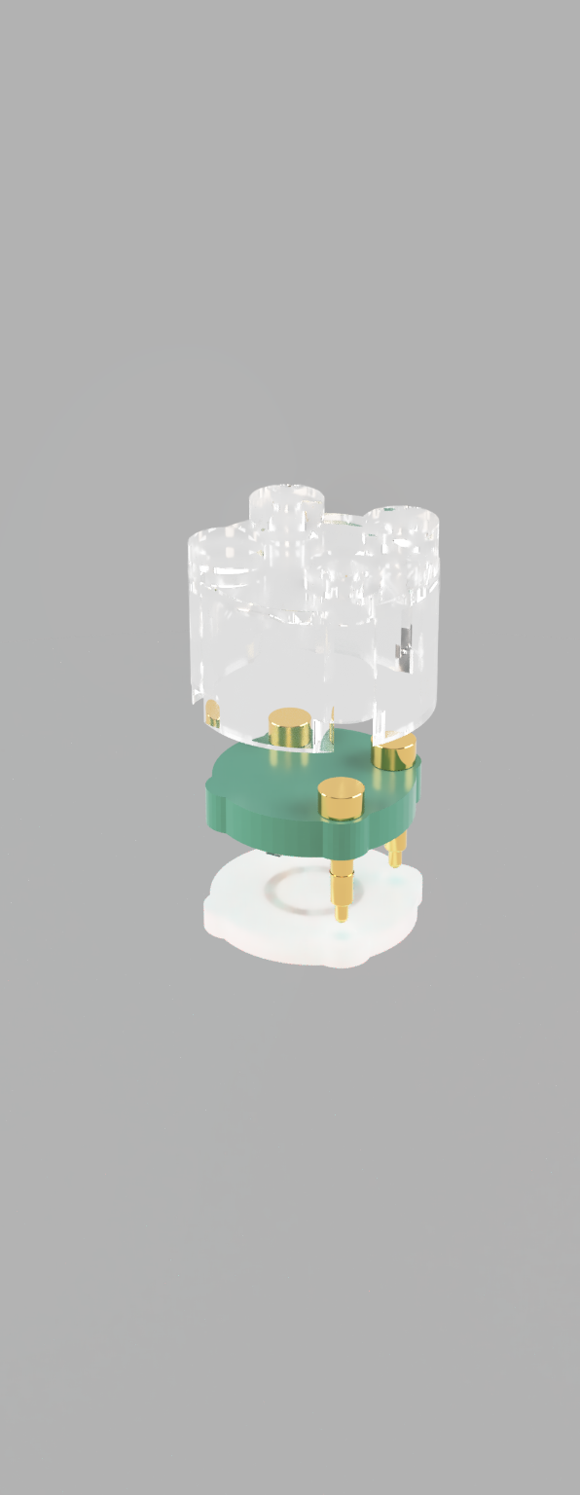
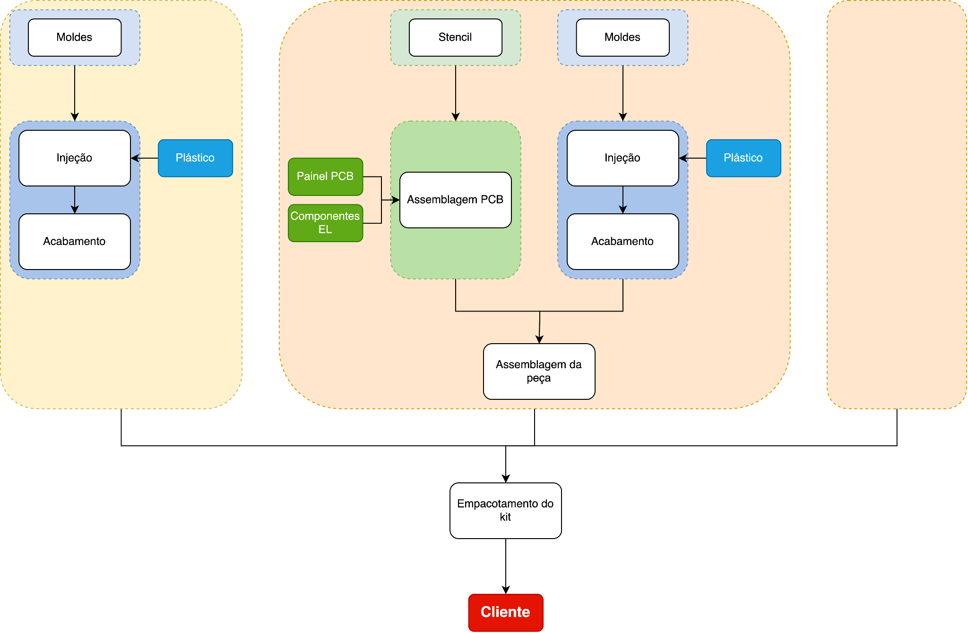


Slide 4
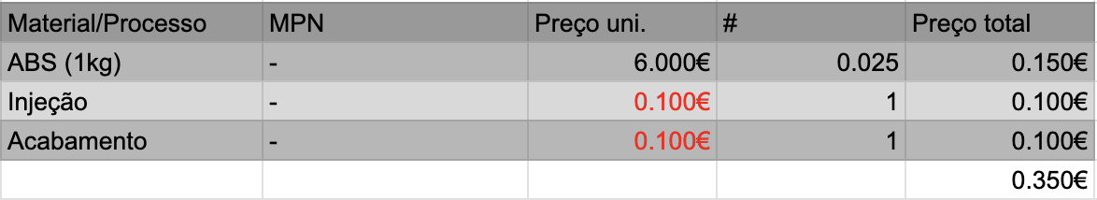
Bloco EL
Peça/Processo | # | Custo
PCB Assemblada | 1 | 3.76€
Peça Bloco | 2 | 0.70€
Enchimento (Potting) | 1 | 0.01€
Mão de obra | 1 | 0.50€
 |  | 4.97€
Kit
Peça/Processo | # | Custo
Bloco EL | 3 | 14.90€
Bloco | 50 | 17.50€
Caixa | 1 | 0.50€
Mão de obra | 1 | 0.50€
Sacos de plástico | 3 | 0.03€
 |  | 33.43€

